Slide 1
PM学科専用 闇 キャンパスポータル
矢吹研Ａ班 ＰＭ 吉田 和暉
赤岡 武
竹内 裕治
Notes:
これから矢吹研A班の発表を始めます。よろしくお願いします。

Slide 2
目次
1.プロジェクト概要
2.主な機能
3.選択したチーム課題
4.進捗管理・状況
5.後半の流れ
Notes:
こちらが今回発表する流れとなります。

Slide 3
1.プロジェクト概要
シラバス検索や時間割の確認に、
手間がかかっていた。
Notes:
従来のキャンパスポータルアプリでは、シラバスの検索や時間割の確認など必要な情報を手に入れるのに、手間がかかっていました。
例えば、PM学科の専門科目のシラバスを見たいとします。アプリを立ち上げ、ログインは毎回しなければなりません。検索フォームでは所属学科から教員名まですべて手入力で行い、一覧から自分の見たいシラバスを探していかなければならず、手間がかかります。

Slide 4
1.プロジェクト概要
PM学科専用闇キャンパスポータル
Notes:
そこで私たちは、「PM学科専用闇キャンパスポータルシステム」を提案します。
私たちの目的は、キャンパスポータルの中でも必要であると思われる情報を絞り、そして今までにはない過去問などの新たな付加価値を加え提供することです。
それを実現することができるのが、この「闇キャンパスポータル」システムです。
先ほど述べた、シラバスを見たいのに手間がかかる・・・という問題もこのシステムによって解決することができます。

Slide 5
2.機能
1. トップページの表示
2. Twitter APIの実装
3. 過去問・シラバスの表示
4. 各成果物の表示
5. 時間割の表示
Notes:
次に機能についての説明です。
具体的には、試作品のデモの際に説明します。

Slide 6
3.選択したチーム課題
管理系 … アジャイル開発の導入
技術系 … 外部APIを利用した実装
Notes:
次に私たちが選択したチーム課題は、こちらになります。
管理系では、「アジャイル開発の導入」を選択しました。
技術系では、「外部APIを利用した実装」を選択しました。

Slide 7
4.現在の進捗状況
進捗管理はバーンアップチャートを用いる。
バーンアップチャートは、1スプリントごとに更新する。
Notes:
次に進捗管理について説明します。
私たちは進捗管理のツールとしてバーンアップチャートを用いています。
アジャイル開発では、ガントチャートの代わりにバーンアップチャートを用います。

Slide 8
4.現在の進捗状況
要件 | ポイント数 | 優先順位
トップページ | 5 | 1
Twitter API | 5 | 2
過去問・シラバスの表示 | 11 | 3
各成果物の表示 | 10 | 4
時間割の表示 | 1 | 5
Notes:
こちらの表は各機能の

Slide 9
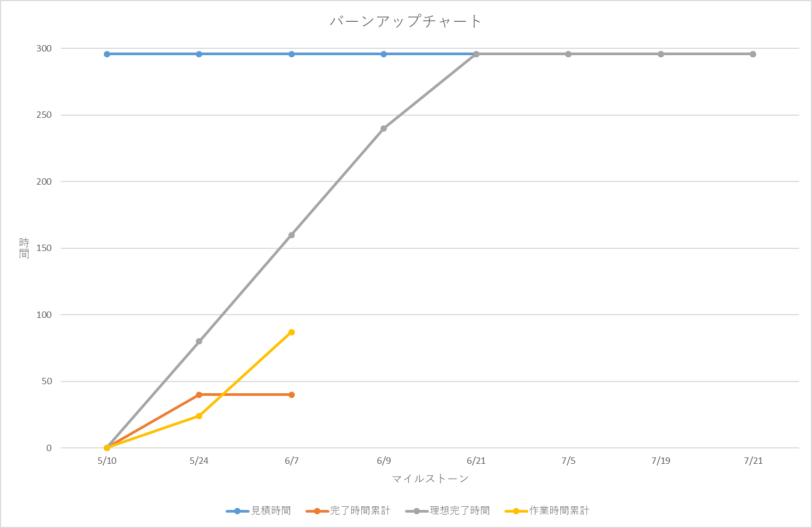
4.現在の進捗状況
PV
EV
AC

Slide 10
5. 後半の流れ
過去問、シラバスの表示機能の作成
竹内君がPMを引き継ぎます。

